Slide 1
Informatiefilms voor Samen Beslissen
Notes:
Dank voor de gelegenheid om wat te vertellen over de informatiefilms van www.degynaecoloog.nl.
We zijn in de zomer van 2020 gestart met dit project met als doel: de informatievoorziening aan patienten te verbeteren.
In de komende minuten licht ik het project kort toe, maken jullie kennis met de projectgroep, zien jullie waar de films te vinden zullen zijn… en laat ik zien hoe je de films in de praktijk kunt gebruiken.
De meesten zullen dit herkennen…. Patienten die informatiefolders niet lezen of niet begrijpen, tijdgebrek tijdens het consult voor uitleg en gedeelde besluitvorming.. en daardoor uitloop van spreekuren.
Om dit probleem aan te pakken zijn we afgelopen zomer gestart met het ontwikkelen van animatiefilms die vrouwen informeren over hun situatie en mogelijkheden die ze hebben. Daarmee ondersteunen we de gedeelde besluitvorming.

Slide 2
Waarom films?
Notes:
Waarom films?
1- Vooral jonge mensen kijken liever dan dat ze lezen. Door patienteninformatie in beeld aan te bieden wordt deze voor meer mensen toegankelijk.
2- Ook wordt informatie toegankelijker voor mensen met lage gezondheidsvaardigheden en mensen anderstaligen omdat de films in meerdere talen worden ontwikkeld.
3- Doordat de films voorafgaand aan het consult bekeken kunnen worden, is de patient beter voorbereid en op de hoogte van belangrijke informatie, hierdoor ontstaat meer tijd voor gedeelde besluitvorming.
4- Ook leidt dit efficiëntere consulten

Slide 3
Passend bij huidige generatie
Begrijpelijk en toegankelijk
Samen beslissen
Efficiëntere consulten
Notes:
Waarom films?
1- Vooral jonge mensen kijken liever dan dat ze lezen. Door patienteninformatie in beeld aan te bieden wordt deze voor meer mensen toegankelijk.
2- Ook wordt informatie toegankelijker voor mensen met lage gezondheidsvaardigheden en mensen anderstaligen omdat de films in meerdere talen worden ontwikkeld.
3- Doordat de films voorafgaand aan het consult bekeken kunnen worden, is de patient beter voorbereid en op de hoogte van belangrijke informatie, hierdoor ontstaat meer tijd voor gedeelde besluitvorming.
4- Ook leidt dit efficiëntere consulten

Slide 4
Wie zijn betrokken?
Notes:
Ten behoeve van kwaliteit, draagvlak en succesvolle implementatie worden films ontwikkeld in samenwerking met patientenverenigingen, ervaringsdeskundigen in het patientenpanel, de KNOV, en de Patientenfederatie Nederland

Slide 5
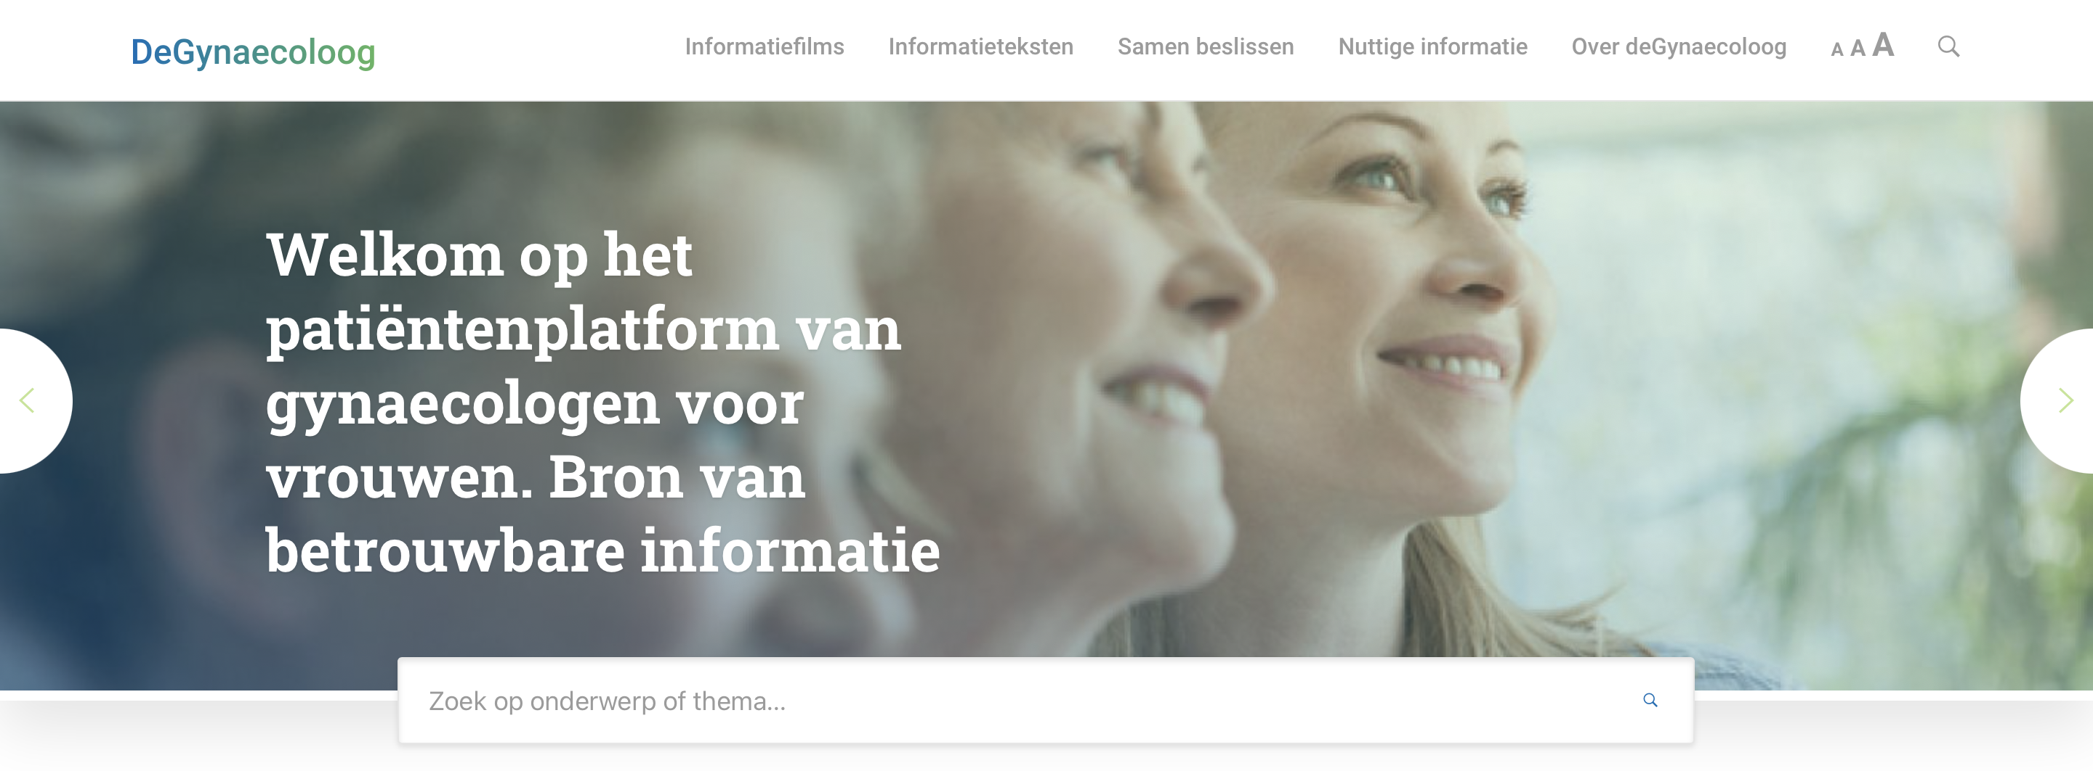
Waar vind ik de films?
Notes:
De films worden gepubliceerd op de website: degynaecoloog.nl, er zal naar worden verwezen in de patientinformatiefolders en vanuit andere websites zoals die van Thuisarts en de KNOV.

Slide 6
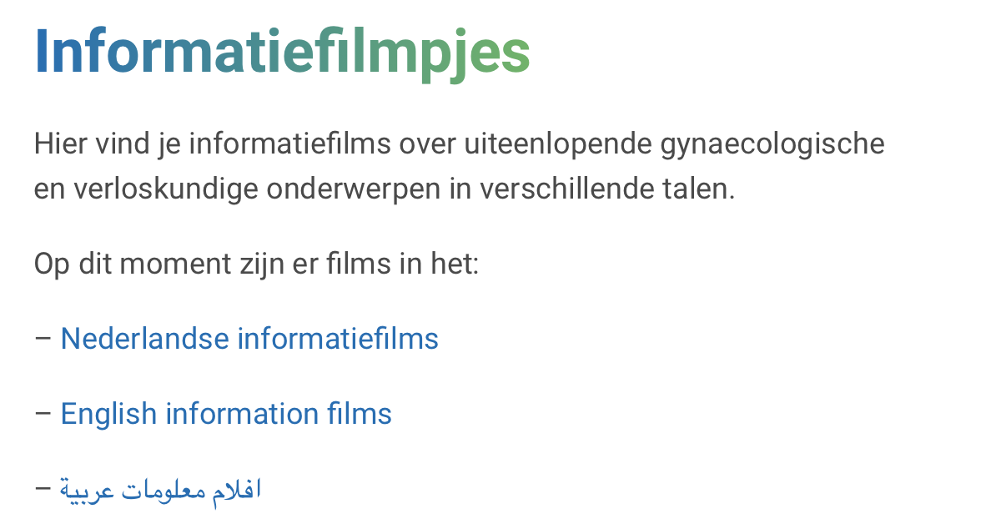

Slide 7
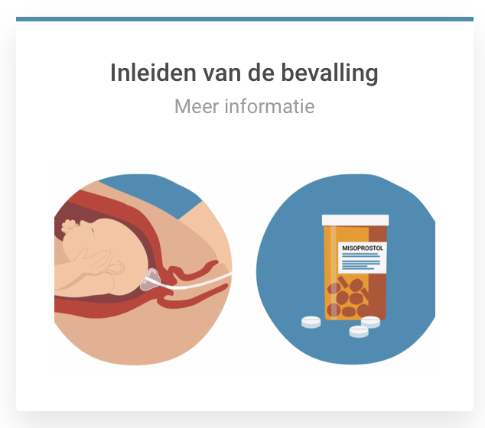
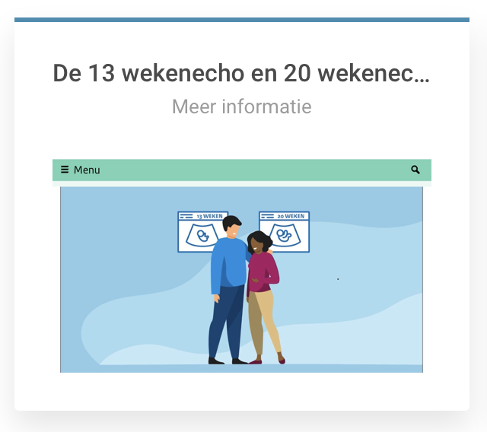
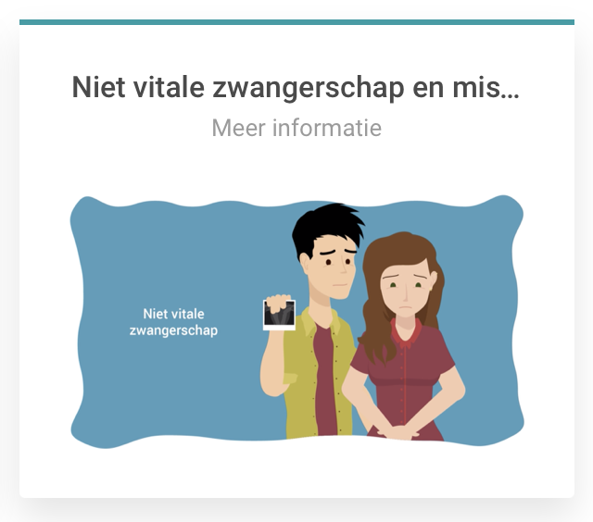
Welke films zijn er?

Slide 8
Welke films komen er?

Slide 9
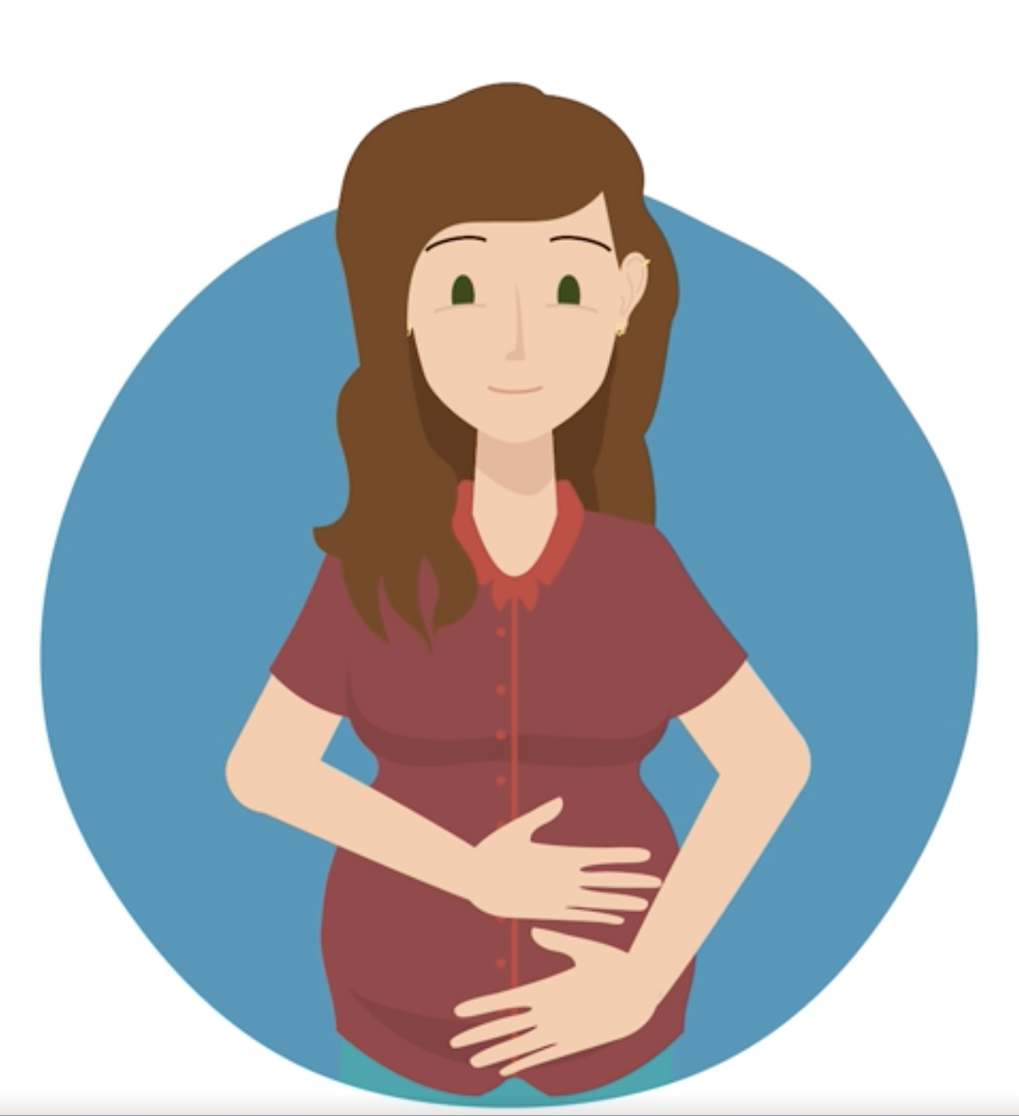
31-jarige Gravida 2 para 0 AD 41+0
“Ik hoorde dat ik misschien
ingeleid kan worden.
Wat is dat eigenlijk?”

Slide 10
www.degynaecoloog.nl

